Slide 1
第四章 存储器管理
主讲教师:胡小龙
Huxl@csu.edu.cn
中南大学信息科学与工程学院
2012.09

Slide 2
本章内容
存储器体系
程序的链接、装入
连续分配存储管理方式
对换与覆盖
分页存储管理方式
分段存储管理方式
段页式存储管理
共享与保护
8086CPU存储管理

Slide 3
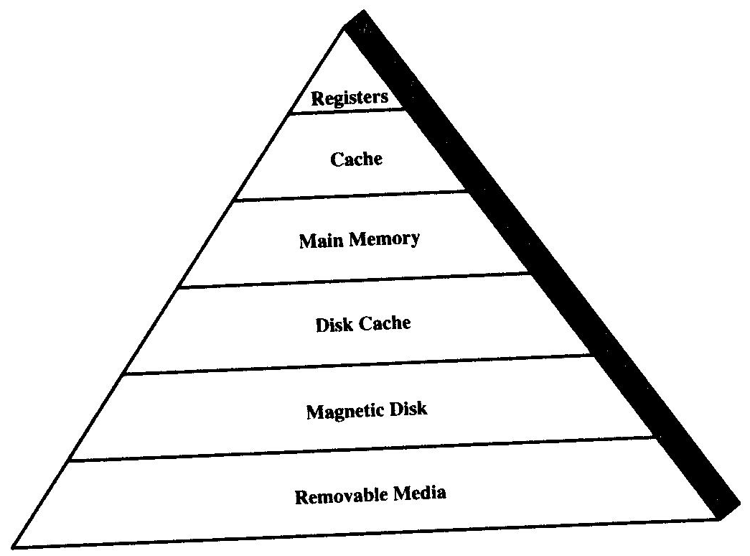
计算机系统中存储体系
单位价格
高
配置
少
存储体系
低
多

Slide 4
程序链接与装入
背景知识
程序必须被装入内存，置于进程环境才能运行
用户程序在运行之前需要经过多个步骤
程序指令和数据与地址绑定
  Compile time
  Load time
  Execution time

Slide 5

程序链接与装入
用户程序经历的
过程

Slide 6
程序链接与装入
程序装入
绝对装入方式
可重定位(relocatable)装入方式
动态运行装入方式

Slide 7
程序装入
绝对装入方式
用户在编译链接时指定程序运行地址，程序也只能在该地址运行
目前用于某些不需要OS的单片机系统、计算机系统的某些boot(bios)程序

Slide 8
程序装入
可重定位装入方式（装载时重定位）
可装载代码可以装载到任意地址运行
实现方式：程序中所有地址均采用相对地址描述，在装载时根据系统分配的起始地址对程序中的地址加以改变

Slide 9
程序装入
动态运行时装入方式（运行时重定位）
可装载代码可以装载到任意地址运行
不需要对程序中的地址加以改变，方便进程的换进换出
实现方式：借助硬件(重定位寄存器)支持

Slide 10
程序链接
静态链接
在执行链接过程时，将所有的目标代码、库（静态链接库）连接在一起成为一个可独立运行的模块
DOS、Windows、Linux支持这种方式

Slide 11
程序链接
装载时动态链接
用户程序经编译后的目标模块，在装入进行链接
有利于版本修改、更新，有利于目标模块共享
Windows、Linux支持这种方式

Slide 12
程序链接
运行时动态链接
用户程序经编译后的目标模块，在运行过程中需要模块时，再调入内存，进行链接
有利于版本修改、更新，有利于目标模块在内存中共享
Windows、Linux支持这种方式

Slide 13
Linux链接方式
Linux静态链接
% gcc -c app.c
% g++ -c test.cpp
% gcc -o app app.o test.o
% ar cr libtest.a test.o
% gcc -o app app.o -L. –ltest

Slide 14
Linux链接方式
Linux动态链接
% gcc -c -fPIC test.c
% gcc -shared -fPIC -o libtest.so test.o
% gcc -o app app.o -L. –ltest
如果libtest.a和libtest.so 都存在，而且希望采用静态方式
% gcc -static -o app app.o -L. –ltest

Slide 15
Linux链接方式
Linux运行时动态链接
如web的第3方plug-in
For example, if libtest.so defines a function named my_function, you could call it like this:
void* handle = dlopen (“libtest.so”, RTLD_LAZY);
void (*test)() = dlsym (handle, “my_function”);
(*test)();
dlclose (handle);

Slide 16
连续分配存储管理方式
单一连续分配
分区连续分配
  固定分区分配
  动态分区分配
  动态重定位分区分配

Slide 17
连续分配存储管理方式
单一连续分配
Main memory usually into two partitions:
  Resident operating system, usually held in low memory with interrupt vector.
  User processes then held in high memory.
Single-partition allocation
  Relocation-register scheme used to protect user processes from each other, and from changing operating-system code and data.
  Relocation register contains value of smallest physical address; limit register contains range of logical addresses – each logical address must be less than the limit register.

Slide 18

连续分配存储管理方式
连续分配存储管理方式
单一连续分配
Hardware Support for Relocation and Limit Registers

Slide 19

连续分配存储管理方式
连续分配存储管理方式
分区分配
  Hole – block of available memory; holes of various size are scattered throughout memory.
  When a process arrives, it is allocated memory from a hole large enough to accommodate it.
  Operating system maintains information about:
  a) allocated partitions b) free partitions (hole)
OS
OS
OS
OS
process 5
process 5
process 5
process 5
process 9
process 9
process 8
process 10
process 2
process 2
process 2
process 2

Slide 20
连续分配存储管理方式
连续分配存储管理方式
How to satisfy a request of size n from a list of free holes.
First-fit: Allocate the first hole that is big enough.
Best-fit: Allocate the smallest hole that is big enough; must search entire list, unless ordered by size. Produces the smallest leftover hole.
Worst-fit: Allocate the largest hole; must also search entire list. Produces the largest leftover hole.
First-fit and best-fit better than worst-fit in terms of speed and storage utilization.

Slide 21
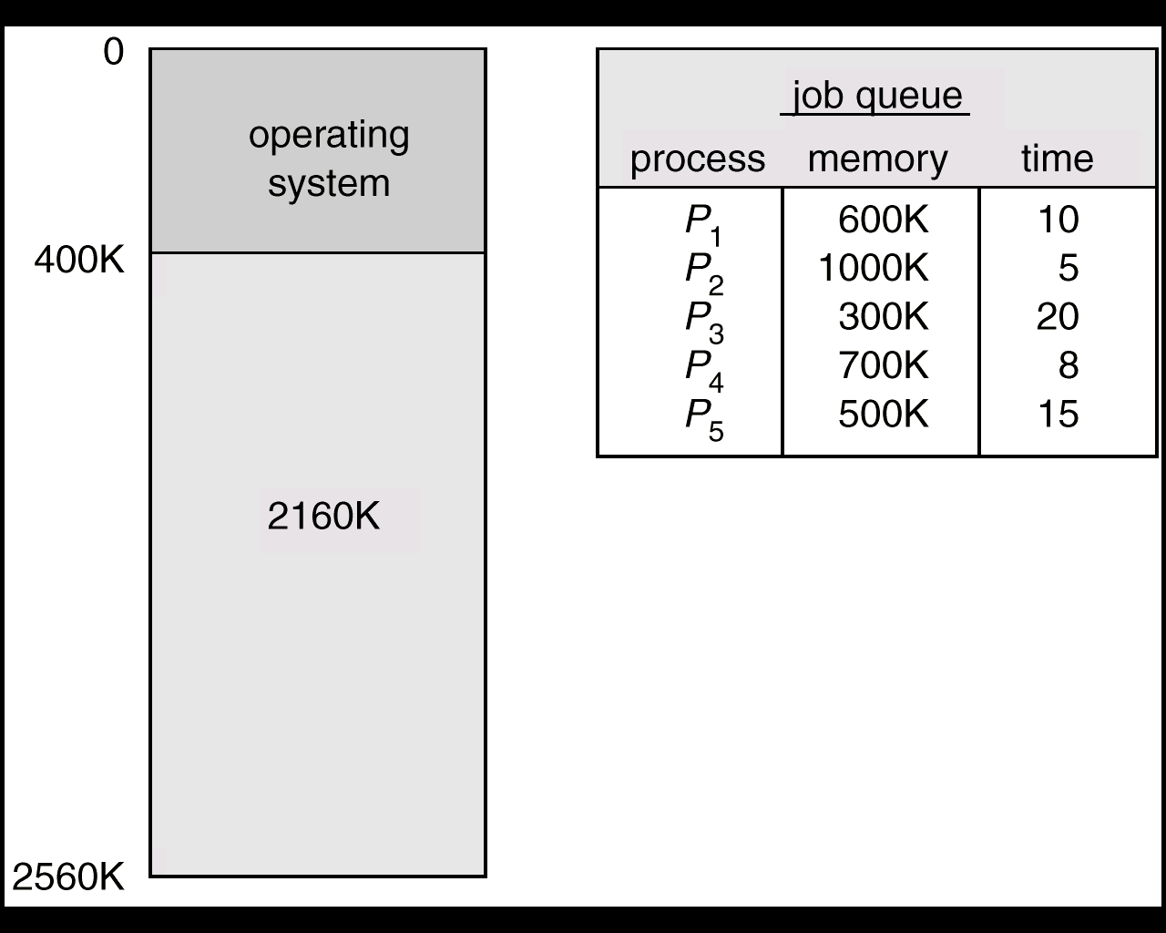
连续分配存储管理方式
连续分配存储管理方式

Slide 22
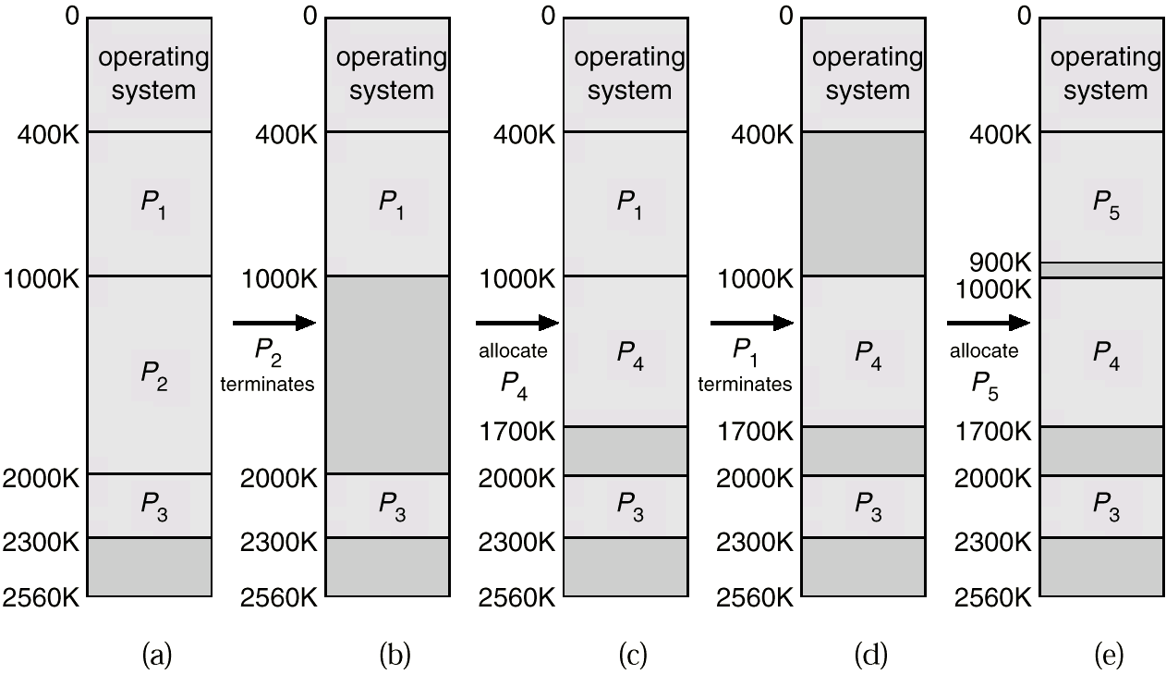
连续分配存储管理方式
连续分配存储管理方式

Slide 23
连续分配存储管理方式
连续分配存储管理方式
Fragmentation
External Fragmentation – total memory space exists to satisfy a request, but it is not contiguous.
Internal Fragmentation – allocated memory may be slightly larger than requested memory; this size difference is memory internal to a partition, but not being used.
Reduce external fragmentation by compaction
  Shuffle memory contents to place all free memory together in one large block.
  Compaction is possible only if relocation is dynamic, and is done at execution time.

Slide 24
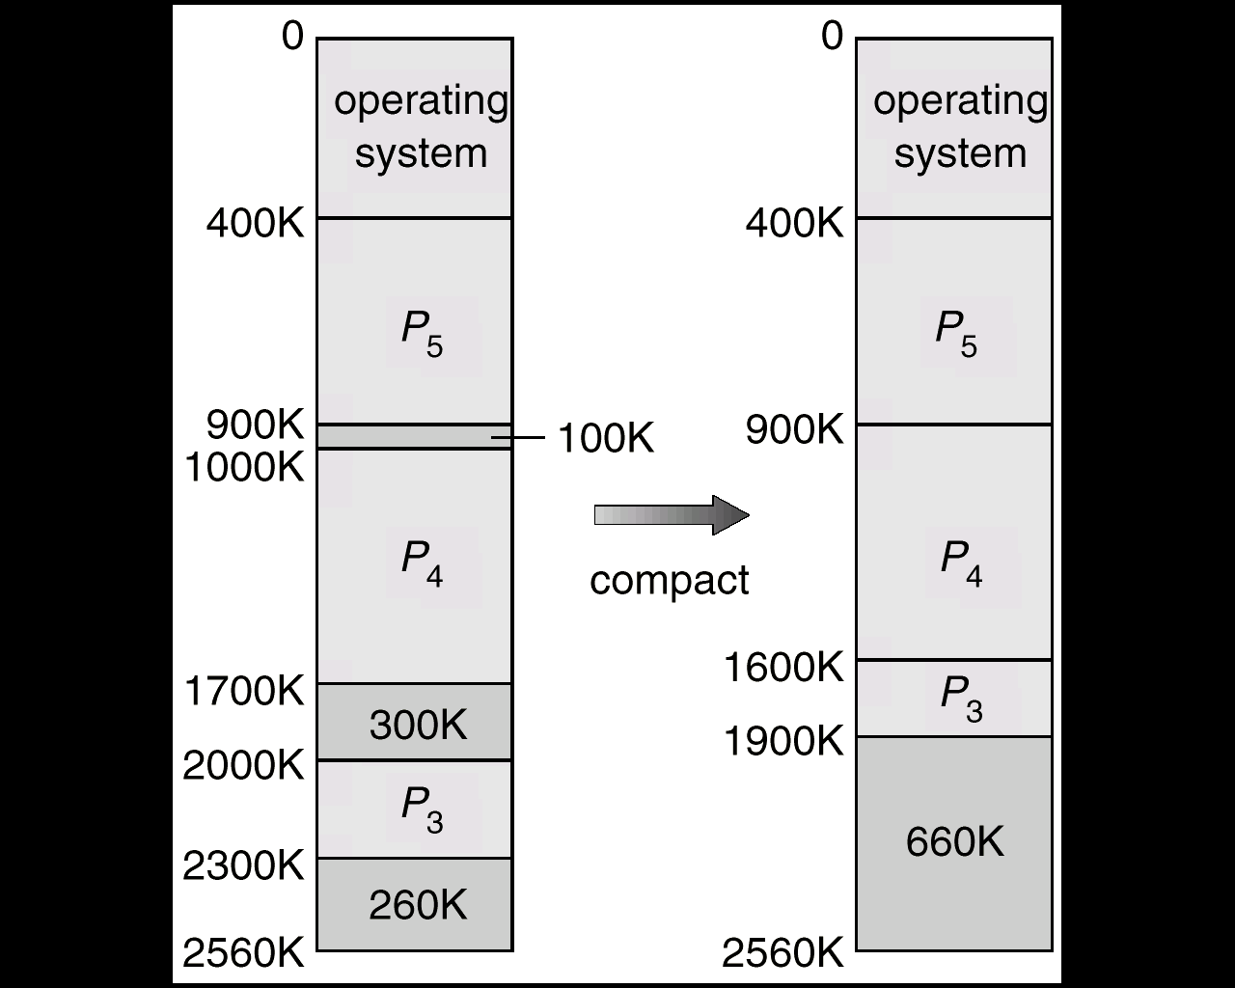
连续分配存储管理方式
连续分配存储管理方式
动态重定位分区分配
紧凑(compaction)
动态重定位

Slide 25
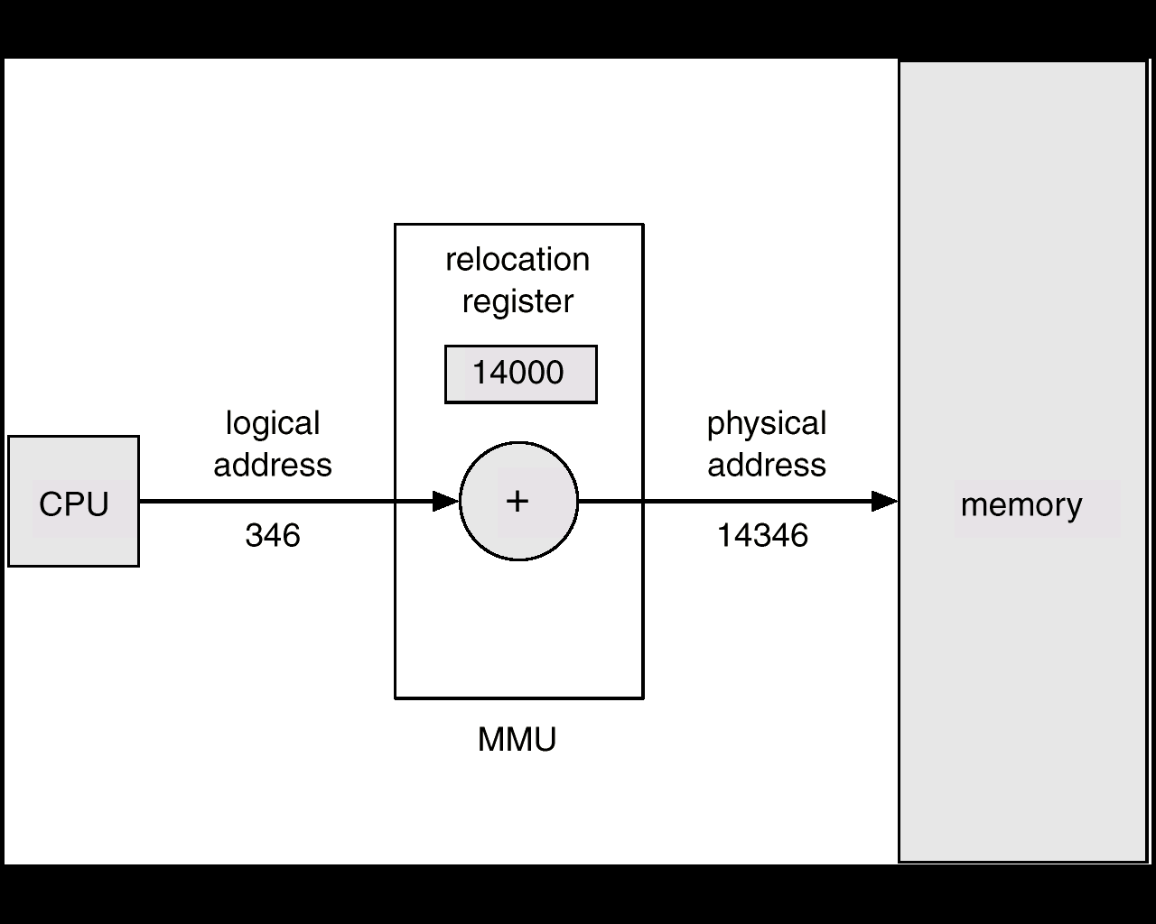
连续分配存储管理方式
连续分配存储管理方式
动态重定位分区分配

Slide 26
IBM PC微机中的存储管理方式
微机发展
8086-80286-80386-80486-80586(pentium)…
本节指:
  8086
  80386以后之实地址模式、虚拟8086模式

Slide 27
IBM PC微机中的存储管理方式
20bit地址
  寻址空间1M
分段,16bit段寄存器（重定位寄存器）
  CS
  DS
  SS
  ES
地址形成
  物理地址=(段寄存器 << 4) + 偏移

Slide 28
对换与覆盖
A process can be swapped temporarily out of memory to a backing store, and then brought back into memory for continued execution.
Backing store – fast disk large enough to accommodate copies of all memory images for all users; must provide direct access to these memory images.

Slide 29
对换与覆盖
Roll out, roll in – swapping variant used for priority-based scheduling algorithms; lower-priority process is swapped out so higher-priority process can be loaded and executed.

Slide 30
对换与覆盖
Major part of swap time is transfer time; total transfer time is directly proportional to the amount of memory swapped.
Modified versions of swapping are found on many systems, i.e., UNIX and Microsoft Windows.

Slide 31

对换与覆盖

Slide 32
对换与覆盖
Keep in memory only those instructions and data that are needed at any given time.
Needed when process is larger than amount of memory allocated to it.
Implemented by user, no special support needed from operating system, programming design of overlay structure is complex

Slide 33
分页存储管理
Logical address space of a process can be noncontiguous; process is allocated physical memory whenever the latter is available.
Divide physical memory into fixed-sized blocks called frames (size is power of 2, between 512 bytes and 8192 bytes).
Divide logical memory into blocks of same size called pages.

Slide 34
分页存储管理
Keep track of all free frames.
To run a program of size n pages, need to find n free frames and load program.
Set up a page table to translate logical to physical addresses.
Internal fragmentation.

Slide 35

分页存储管理
page
frame

Slide 36
分页存储管理
地址结构
页表
建立page与frame的对应关系
其它控制信息
页号p
偏移
31 12 11 0

Slide 37
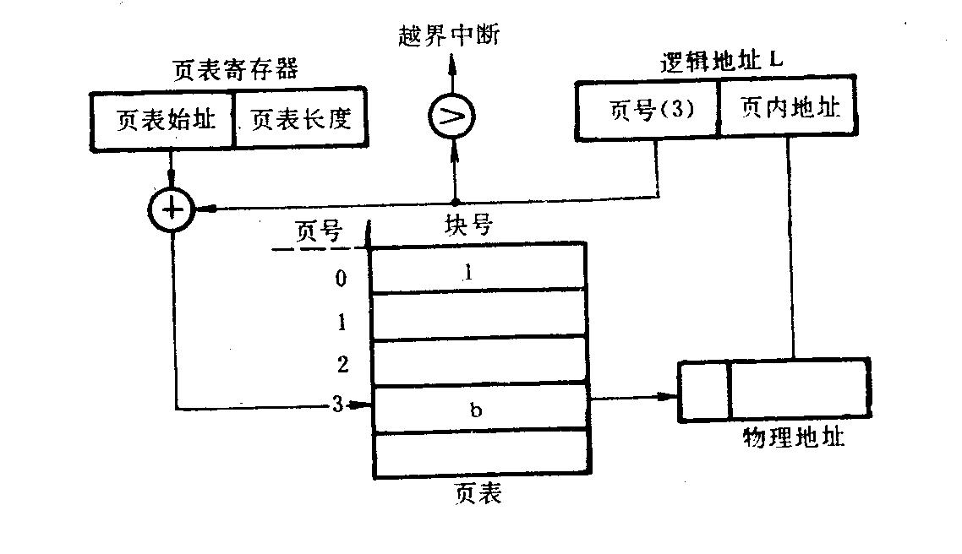
分页存储管理
地址变换

Slide 38
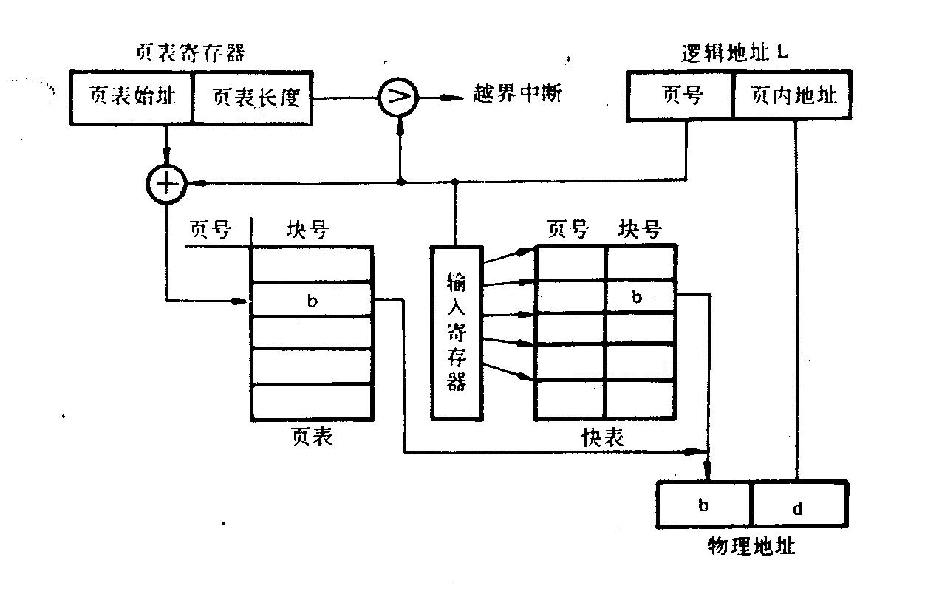
分页存储管理
具快表(TLB)地址变换

Slide 39
分页存储管理
具快表(TLB)地址变换
Effective Access Time (EAT)
EAT = h*t1 + (1-h)t2
其中
h为命中率
t1为页表在TLB中的访问时间(访问TLB时间+1次访问内存的时间)
t2为不命中时访问时间(1次访问TLB时间+2次访问内存时间)

Slide 40
分页存储管理
例
检索TLB时间为20ns,访问内存时间100ns
则t1=120ns,t2=220ns
H EAT
0 220
170
140
130
98 122

Slide 41
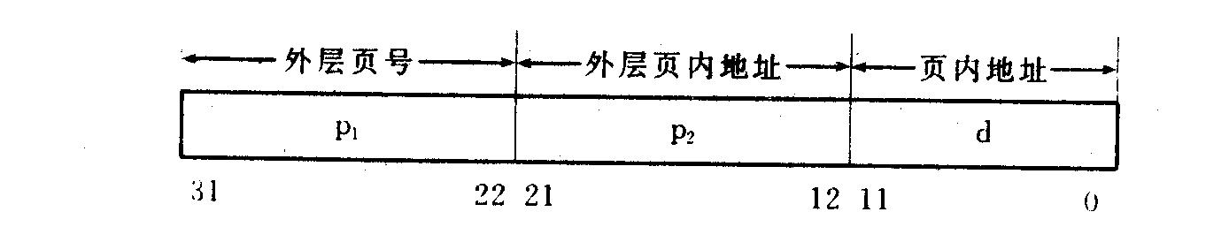
分页存储管理
两级页表
地址结构

Slide 42

分页存储管理
两级页表

Slide 43

分页存储管理
两级页表

Slide 44
分页存储管理
反置页表
One entry for each real page of memory.
Entry consists of the virtual address of the page stored in that real memory location, with information about the process that owns that page.

Slide 45
分页存储管理
反置页表
Decreases memory needed to store each page table, but increases time needed to search the table when a page reference occurs.
Use hash table to limit the search to one — or at most a few — page-table entries.

Slide 46

分页存储管理
反置页表

Slide 47
分段存储管理
为何分段存储管理
方便编程
分段共享
分段保护
动态链接
动态增长

Slide 48
分段存储管理
1
1
4
2
3
4
2
3
user space
physical memory space

Slide 49
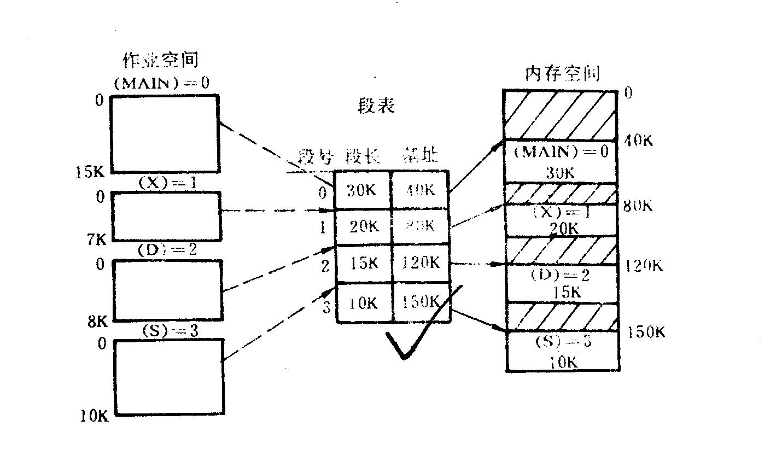
分段存储管理
地址结构
段号 + 段内地址
段表
建立逻辑段与物理地址的对应关系

Slide 50
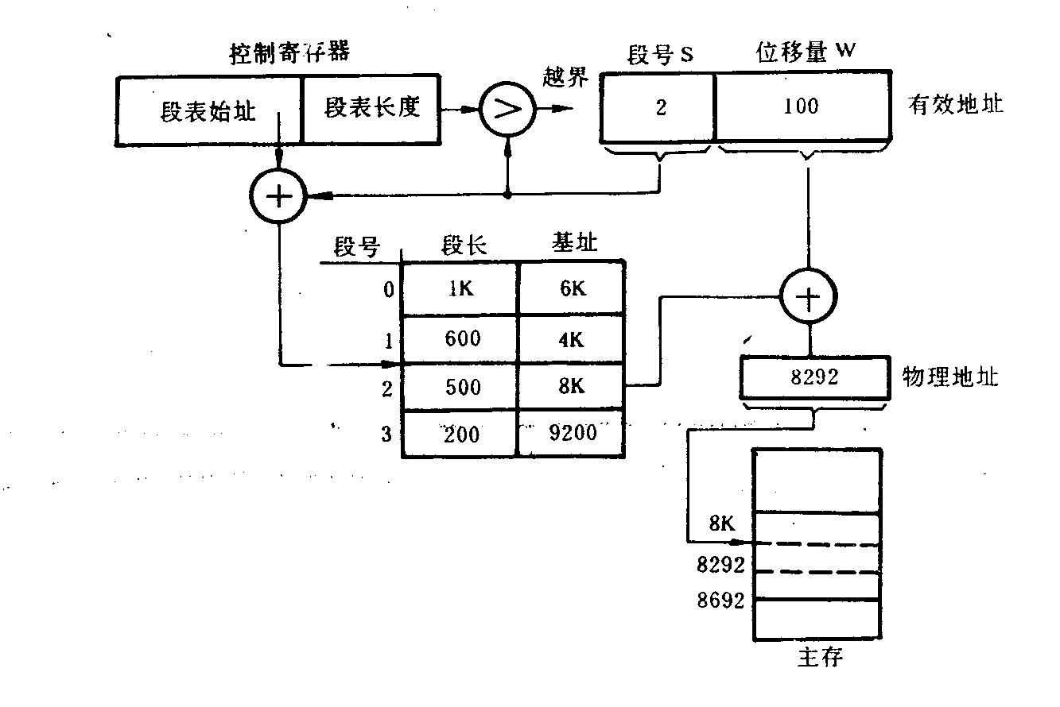
分段存储管理
地址变换

Slide 51
分段存储管理
分段与分页的区别
页为信息的物理单位,段为逻辑单位
分页是有效利用存储器的需要,分段主要是用户的需要
页大小固定,段不固定,可大可小,可增减
线性地址空间的表示
页一维,段二维

Slide 52

存储共享与保护
分页共享

Slide 53

存储共享与保护
分段共享

Slide 54
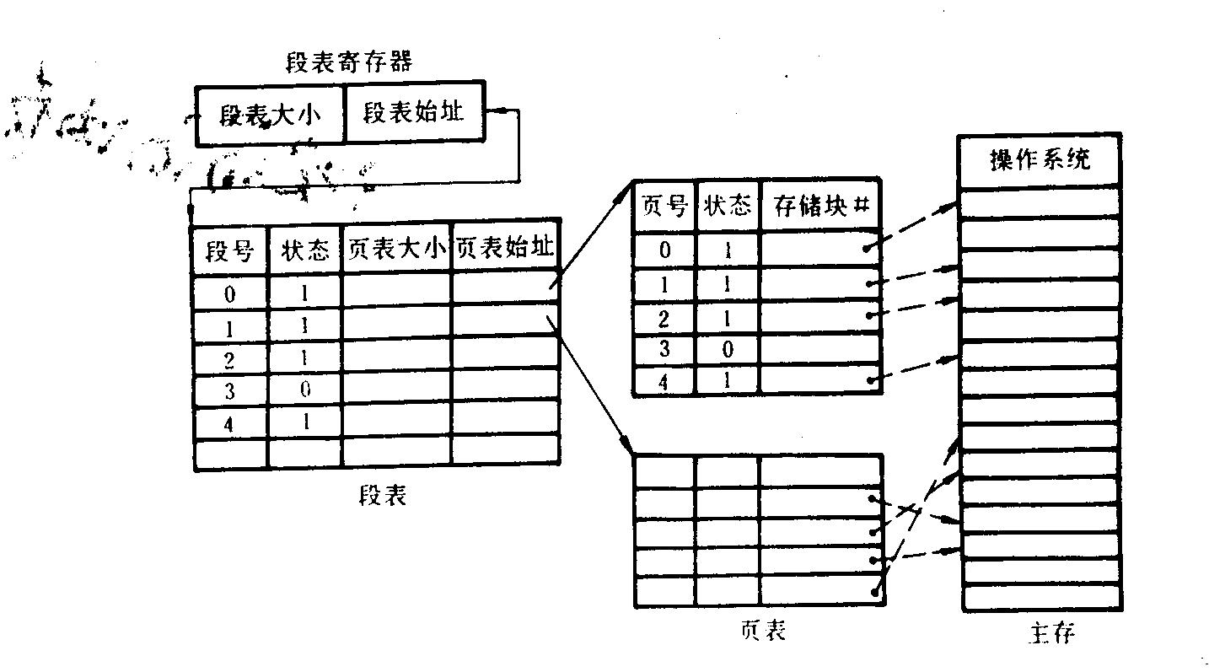
段页式存储管理
先分段,再在段内分页
地址结构
段号 段内页号 页内偏移

Slide 55
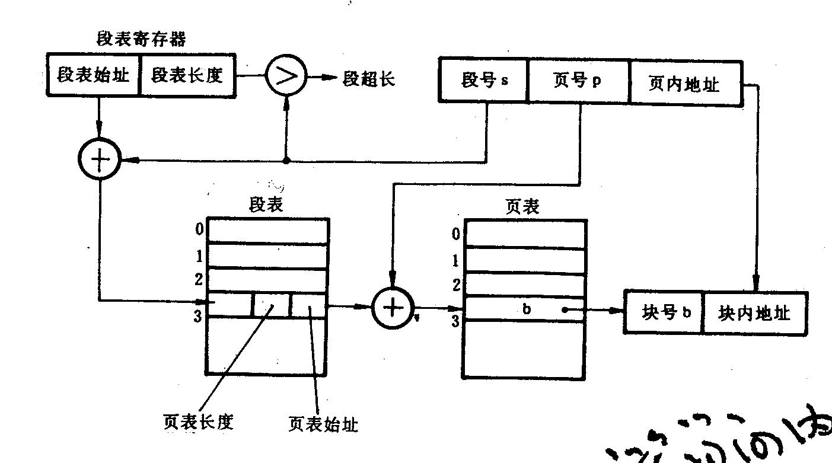
段页式存储管理
地址变换过程

Slide 56
阅读材料
蒋静等，操作系统原理、技术与编程
Abraham S.,Operating System Concepts
尤晋元等，Windows操作系统原理

Slide 57
作业
P164
2,6,7,8,9,14,15,16,17
附加:
在Linux或Windows下,如何实现静态连接和动态连接

